Slide 1

Progress report on developing a concept for a new neutron source at FLNP JINR
V.Shvetsov

Slide 2
DNS-IV Progress Report

Slide 3
В проекте ПЛУТОН важнейшим фактором, определяющим его реализуемость и безопасность, является использование горизонтально ориентированной активной зоны и связанные с этим технологические проблемы. Именно этой особенностью определяется существенная часть необходимых НИОКР с неопределённым результатом: разработка и полномасштабное обоснование твэл и ТВС, в том числе в переходных и динамических режимах с учётом отсутствия исследовательских реакторов, имеющих необходимые объёмы для реакторных ресурсных испытаний, отработка транспортной технологии, исследование кризиса теплообмена –
ожидаемый объём временных и финансовых ресурсов будет выше, чем у НЕПТУНа.
Кроме того, не следует упускать из виду находящийся за пределами рассмотрения настоящего отчёта вопрос протонного ускорителя для установки ПЛУТОН, его надёжность, стабильность и влияние на устойчивость работы установки в целом.

Slide 4
Joint meeting of the Presidium of the Science and Technology Council of the State Corporation “Rosatom” and leaders of the Joint Institute for Nuclear Research

Slide 5
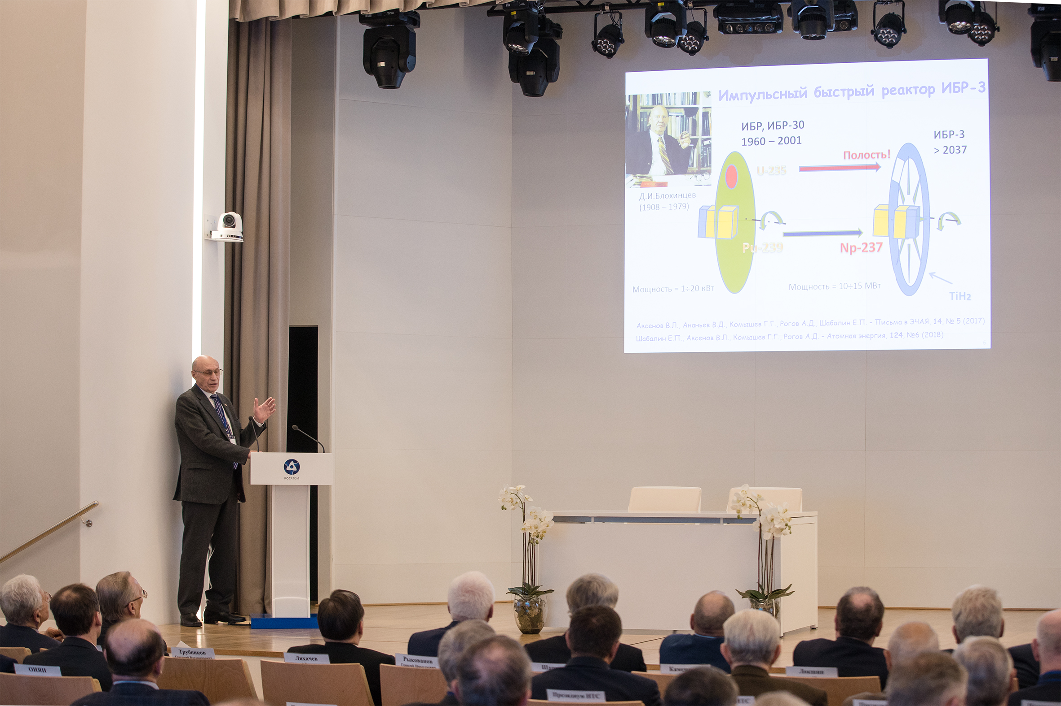
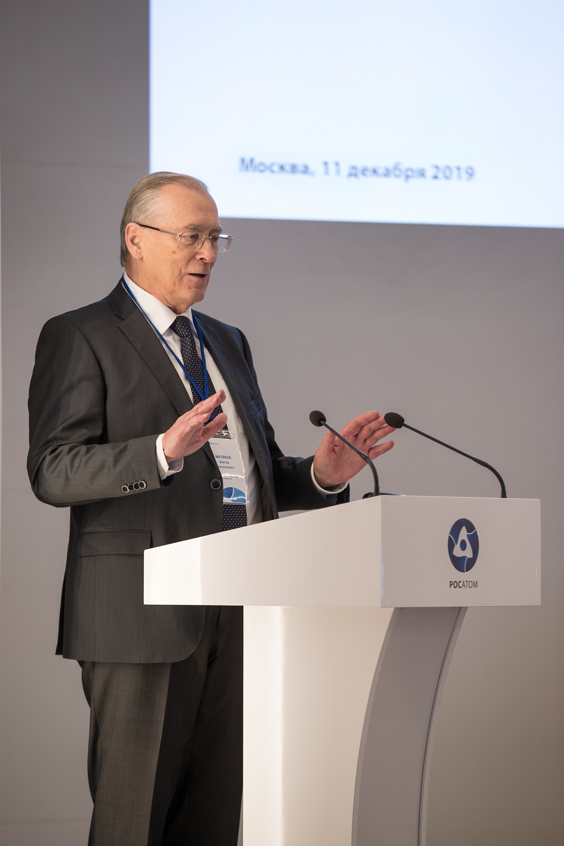

Slide 6
The State Corporation “Rosatom” and the Joint Institute for Nuclear Researcher signed a cooperation agreement on partnership interaction in some issues of leading scientific projects, including the development of the NICA collider complex, the Superheavy Element Factory, the use of the IBR-2 pulse reactor and the development of a new pulse reactor facility in Dubna.
The IBR-3 fast pulse reactor was a topic of the report by FLNP Scientific Leader, RAS Corresponding Member V. L. Aksenov; the co-author of the report was A. V. Lopatkin (NIKIET).
http://www.jinr.ru/posts/rosatom-and-jinr-signed-an-agreement-on-cooperation/

Slide 7
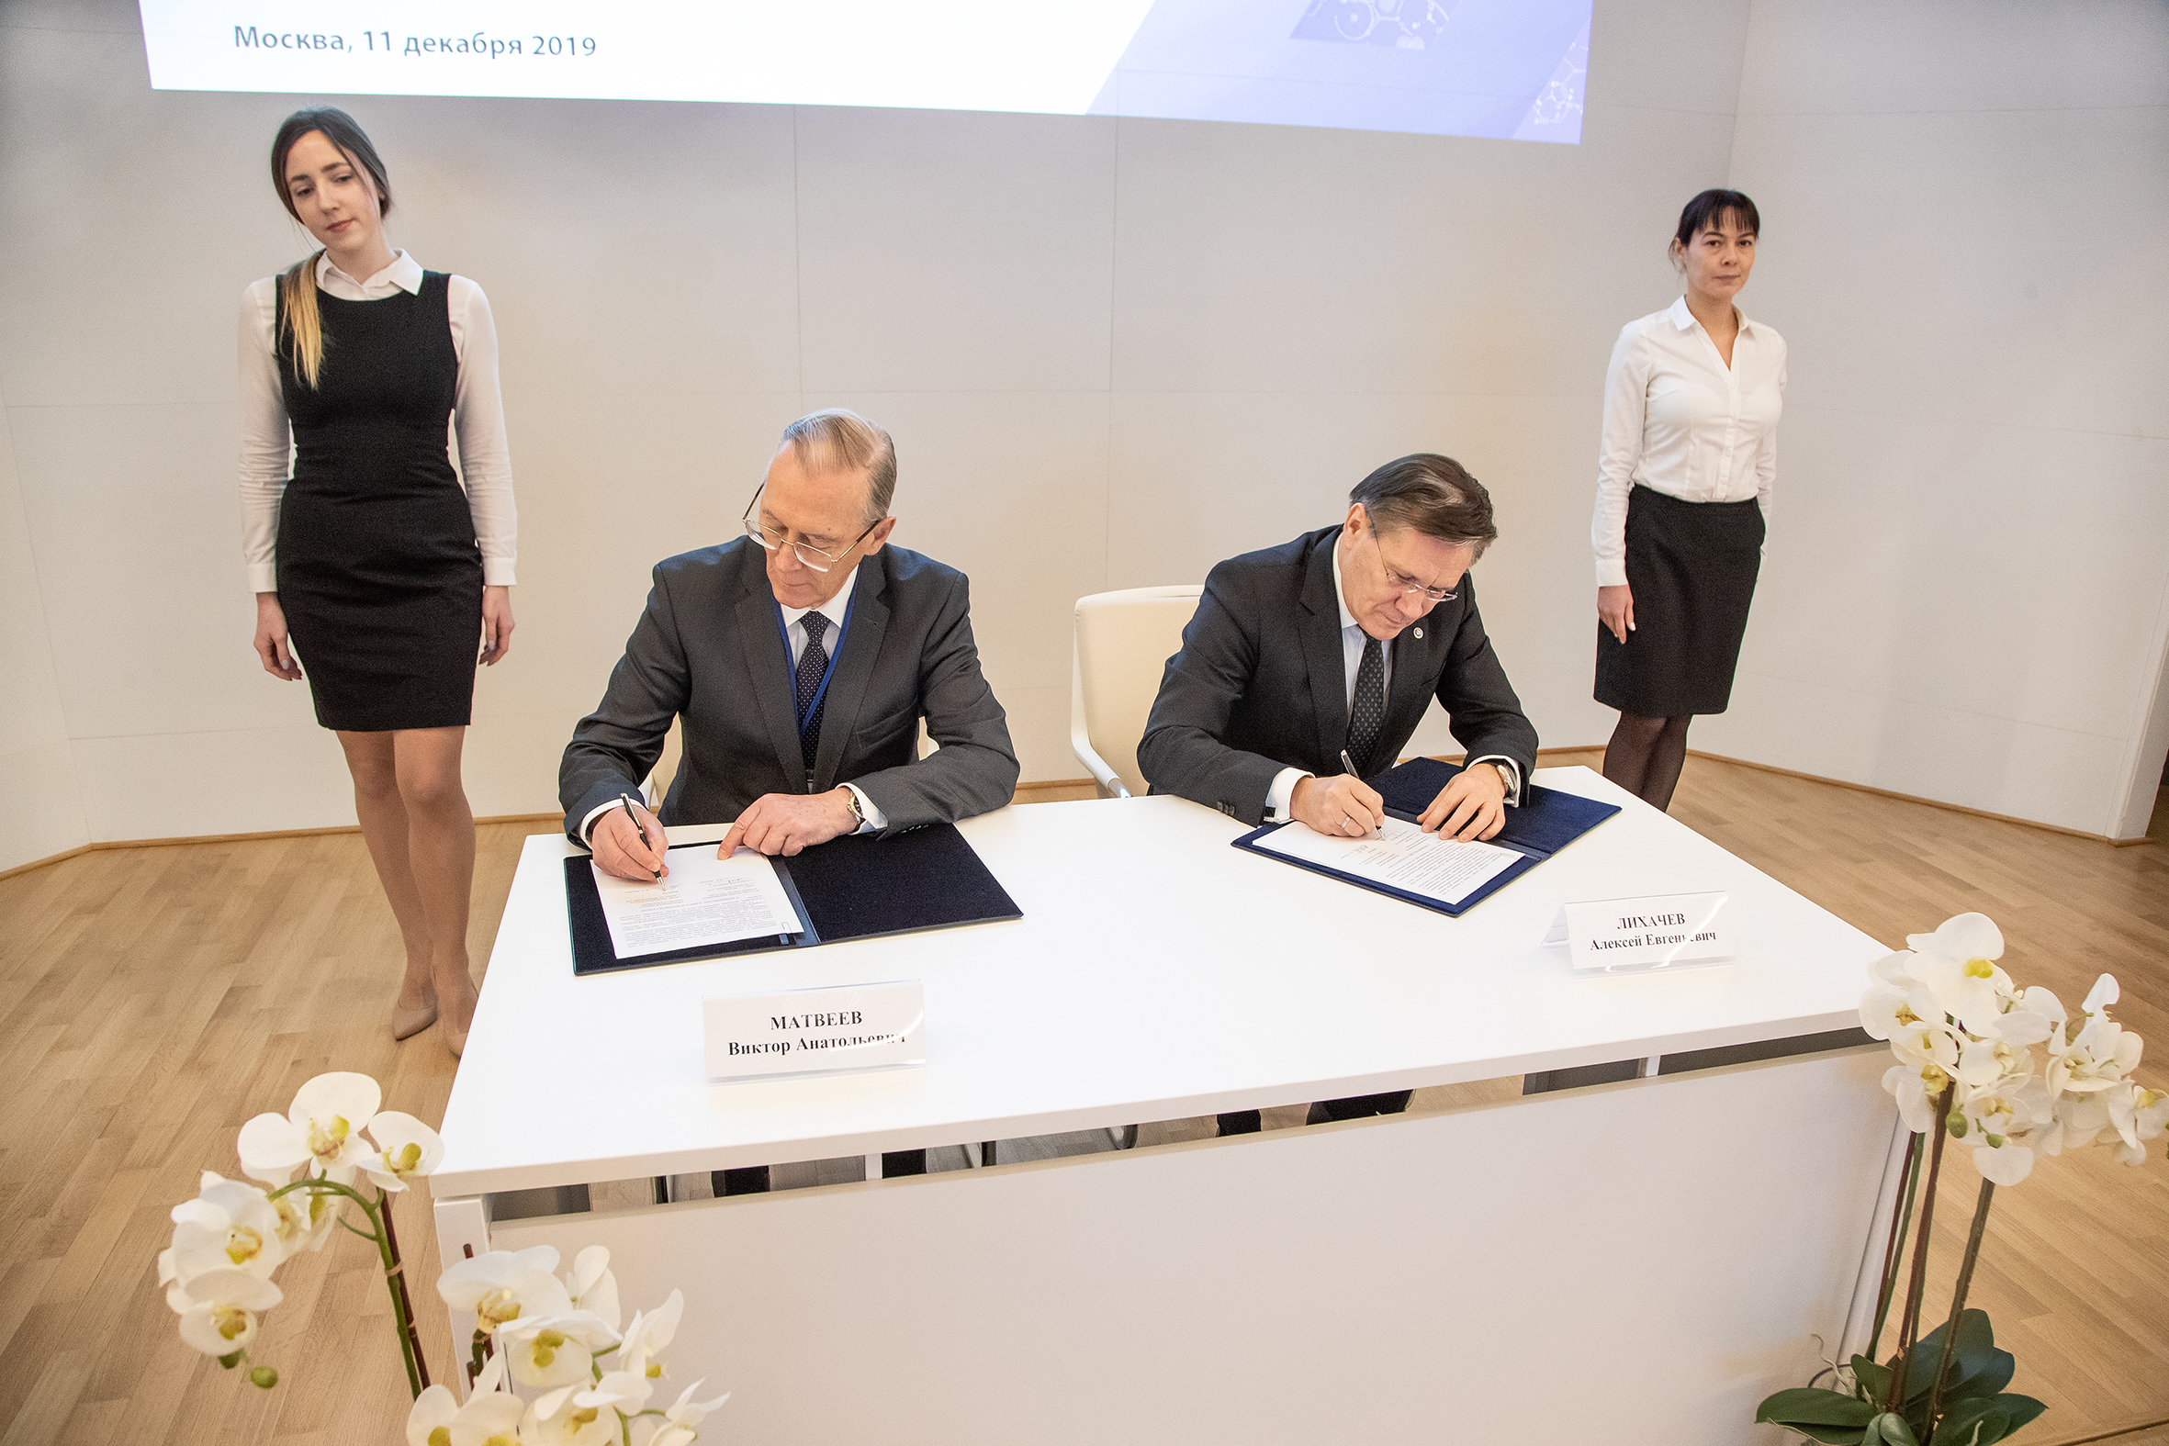
RosAtom and JINR signed an agreement on cooperation on December 11 2019

Slide 8
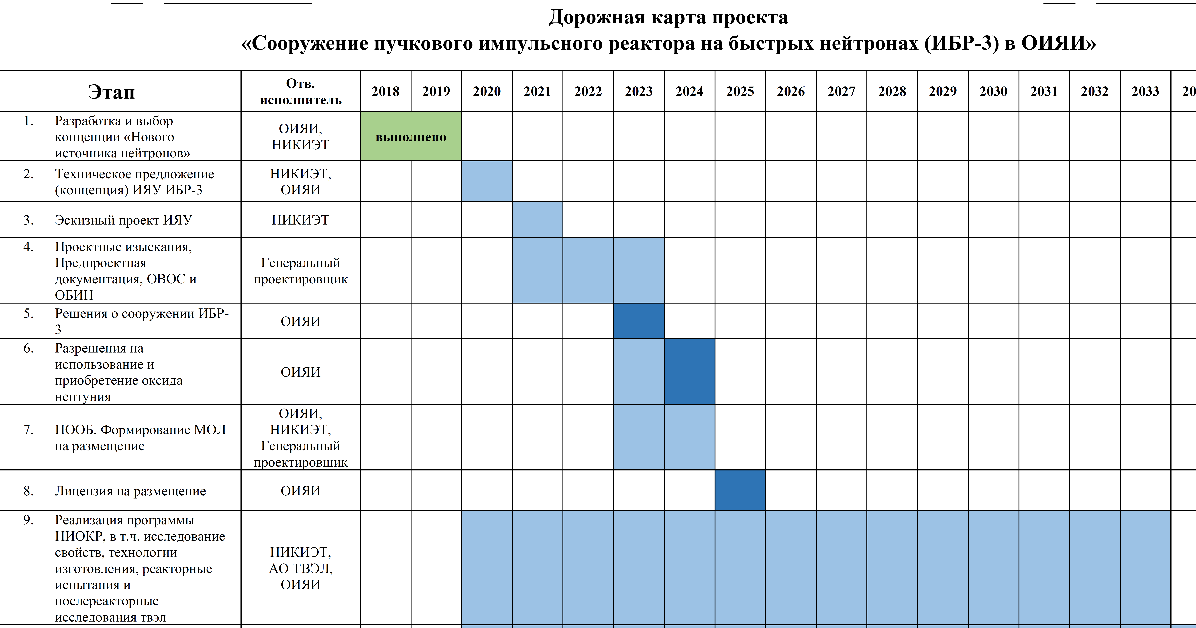

Slide 9
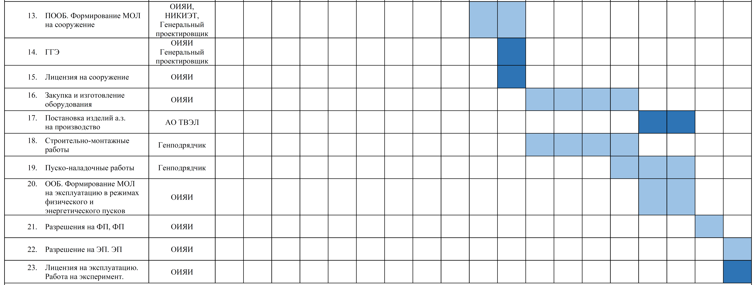

Slide 10
JINR STRATEGIC PLAN ON NEUTRON RESEARCH IN CONDENSED MATTER AND NEUTRON PHYSICS
https://indico.jinr.ru/event/1121/attachments/6568/8614/08._Condensed_Matter_20_11_20hhg.pdf

Slide 11
PRESENT STATUS AND TRENDS IN THE FIELDS OF RESEARCH, OPEN PROBLEMS IN WHICH JINR CAN OCCUPY ITS UNIQUE NICHE
WORLD NEUTRON LANDSCAPE AND A THE DNS-IV SOURCE
PRELIMINARY CONCEPTS OF A NEW NEUTRON SOURCE
PROJECT STATUS AND ROADMAP, RISK ASSESSMENT
INTERACTION WITH OTHER FIELDS OF SCIENCE AND SOCIALLY SIGNIFICANT APPLICATIONS
TRAINING OF YOUNG SCIENTISTS AND SPECIALISTS

Slide 12
Thanks a lot for your attention!

